Slide 1
Міфи і легенди астрономії
Виконала Зварич Катерина 11-А

Slide 2
Історія назви сузір'їв
Історія сузір'їв дуже цікава. Ще дуже давно спостерігачі неба об'єднали найбільш яскраві й помітні групи зірок у сузір'я і дали їм різні найменування. Це були імена різних міфічних героїв або тварин, персонажів легенд і сказань - Геркулес, Центавр, Телець, Цефей, Кассіопея, Андромеда, Пегас і ін
У назвах сузір'їв Павич, Тукан, Індіанець, Пд. Хрест, Райський Птах був відображена епоха Великих географічних відкриттів.
Сузір'їв дуже багато - 88. Але не всі з них яскраві й помітні. Найбільш багате яскравими зірками зимове небо.
На перший погляд, назви багатьох сузір'їв здаються дивними. Часто в розташуванні зірок дуже важко або навіть просто неможливо розглянути те, про що говорить назва сузір'я. Велика Ведмедиця, наприклад, нагадує ківш, дуже важко представити на небі Жирафа або Рись. Але якщо ви подивитеся старовинні атласи зоряного неба, то на них сузір'я зображені у вигляді тварин.

Slide 3
Що древні греки розповідали про ведмедицю?
Про Велику і Малу Ведмедицю існує багато легенд. Ось одна з них. Колись у часи царя Лікаона, який правив країною Аркадією, була дочка на ім'я Каллісто. Краса її була настільки незвичайної, що вона ризикнула змагатися з Герою - богинею і дружиною всемогутнього верховного бога Зевса. Ревнива Гера врешті-решт помстилася Каллісто: користуючись своїм надприродною могутністю, вона перетворила її на потворну ведмедицю. Коли син Каллісто, юний Аркад, одного разу повертавшись з полювання він побачив біля дверей свого будинку дикого звіра, нічого не підозрюючи, він ледве не вбив свою матір-ведмедицю. Цьому перешкодив Зевс - він утримав руку Аркада, а Каллісто назавжди взяв до себе на небо, перетворивши в гарне сузір'я - Велику Ведмедицю. У Малу Ведмедицю заодно була перетворена і улюблена собака Каллісто. Не залишився на Землі і Аркада: Зевс і його перетворив на сузір'я Волопаса, приреченого навіки сторожити в небесах свою матір.
Головна зірка цього сузір'я називається Арктур, що означає «страж ведмедиці». Велика і Мала Ведмедиці є не заходять сузір'ями, найбільш помітними на північному небі.
Існує й інша легенда про приполярне сузір'ях. Побоюючись злого бога Кроноса, який пожирав немовлят, мати Зевса Рея сховала свого новонародженого сина в печері, де його вигодовували крім кози Амалтеі, дві ведмедиці - Меліса й Гелику, згодом поміщені за це на небо. Іноді Меліссу називають Кіносура, що означає «хвіст собаки». У легендах різних народів Велику Ведмедицю називають часто колісницею, візком або просто сімома биками.

Slide 4
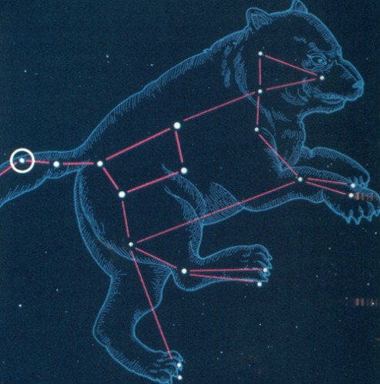
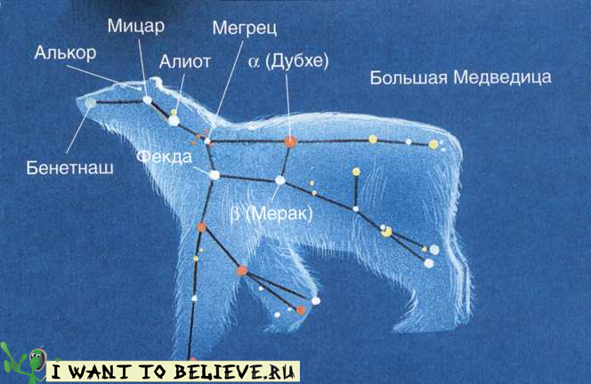

Slide 5
Ще одна легенда про сузір’я ківш
Колись дуже давно, а де саме — невідомо, та трапилась велика посуха; така посуха, що не тільки в річках та озерах, а навіть і в колодязях повисихала геть-чисто вся вода, і люди без води почали хорувати та мерти. В тім краю, де ото трапилась така посуха, та жила одна вдова, а в тієї вдови була всього-на-всього одна дочка. Захорувала вдова без води, і дочка, щоб не вмерла її мати, взяла глечик та й пішла шукати води. Де вона її шукала, хто її знає, а тільки десь-то найшла. Набрала в глечик і понесла додому. По дорозі натрапила на одного чоловіка, що вмирав без води; дала йому напитись і тим одволала його од смерті. Далі натрапила вона на другого, такого ж саме; потім на третього, четвертого і, в кінець, на сьомого. Всім давала пити і всіх одволала од смерті. Води зосталось у неї тільки на самому денці.
Йшла вона, йшла та по дорозі сіла відпочивати, а глечик поставила коло себе на землю. Коли в той час де не взявся собака. Хотів, мабуть, теж напитись та й перекинув глечик. Коли перекинувсь той глечик, то з нього вилетіло сім зірок великих і восьма маленька та й поставали вони на небі.
Ото ті зірки і єсть "КІВШ", або душі тих людей, що дівчина їм давала пити, а восьма маленька (дід показав близько біля "Воза" маленьку зірку), так то душа собаки, що перекинула глечик. Так ото бог на те їх і поставив на небі, щоб усі люди бачили, яка щира була тая дівчина, а за її щирість бог послав дощ на ту країну.

Slide 6
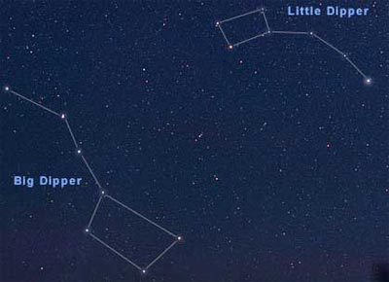
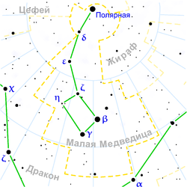

Slide 7
Легенда про сузір'я Оріон
Велетень Оріон, син морського царя Посейдона, славився як мисливець. Одного разу він переслідував плеяд, дочок титана Атланта. Щоб врятуватися від переслідування, сестри попросили богів перетворити їх в зірки. Оріон якось похвалився, що звільнить всю землю від диких звірів і чудовиськ. Побоюючись, що богиня-мисливиця Артеміда не встоїть перед красою Оріона, Аполлон (брат Артеміди) відправився до Геї (богині землі) і розповів їй про слова Оріона. Тоді Гея нацькувала на велетня жахливого скорпіона, який його і вбив. Розчулення співчуттям боги перетворили мисливця і скорпіона в сузір’я, помістивши їх поруч із сузір’ям Плеяд.

Slide 8
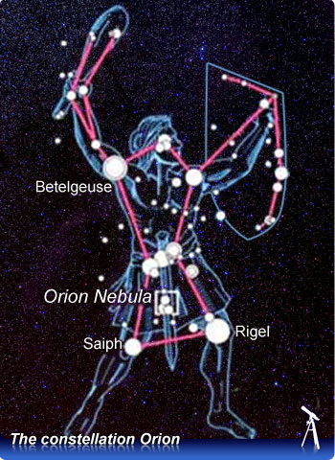
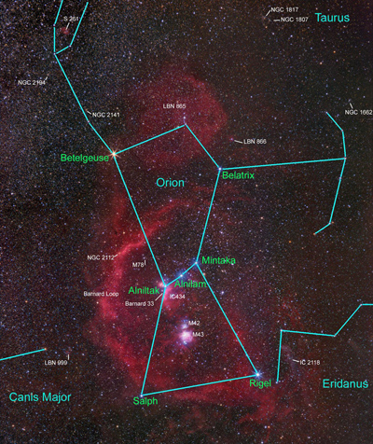

Slide 9
Легенда про сузіря Північна Корона
Походження назви сузір’я Північна Корона зв’язують з легендою про сутичку афінського царевича Тесея і критського бикоголового чудовиська Мінотавра. Завдяки сприянню критської царівни Аріадни Тесеєві вдалося перемогти Мінотавра і вибратися з Лабіринту, де той мешкав. На знак вдячності Тесей подарував таємно втікшій з ним Аріадні прекрасну корону. Але це не завадило царевичу незабаром безжально покинути дівчину на острові Наксос, поки вона спала. Коли прокинулася Аріадна голосно ридала й волала до неба про допомогу, до неї з’явився бог Діоніс. Бажаючи увічнити пам’ять страдниці, він зняв з її голови корону і закинув на небо. Вставлені в корону дорогоцінні камені перетворилися в зірки, які з тих незапам’ятних часів і утворюють сузір’я Північної Корони.

Slide 10
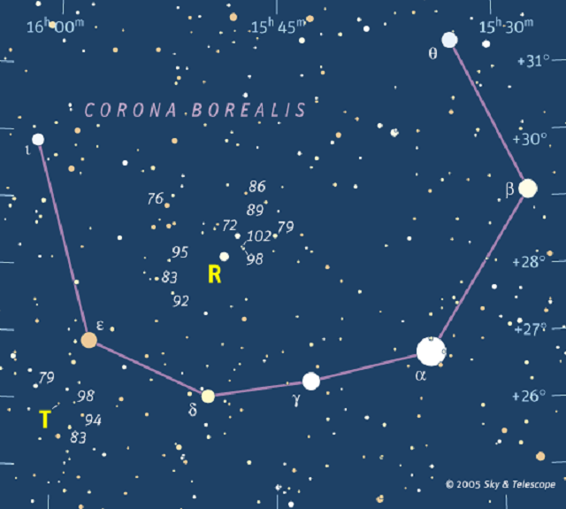
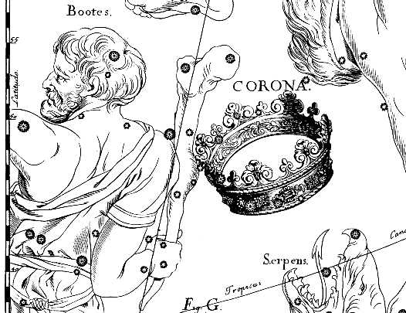

Slide 11
Легенда про сузір'я Малого Пса
Бог Діоніс, покровитель виноградарства й виноробства, навчив афінянина Ікарія мистецтву робити вино, а той пригостив своїм напоєм пастухів. Коли у ніколи не пробувавших вина, а тому швидко сп’янілих пастухів стало двоїтися в очах, вони вирішили, що Ікарій їх зачарував, і вбили його. Собака Ікарія на прізвисько Майра побігла за дочкою свого господаря і, вхопивши зубами за поділ сукні, привела її до бездиханного тіла батька. Охоплена горем дівчина наклала на себе руки, після чого Майра кинулася на джерело. Із співчуття боги перенесли Майру на небо у вигляді сузір’я, але і звідти вона зуміла помститися вбивцям свого господаря. Нестерпне світло Малого Пса викликало чуму на острові, де знайшли притулок вбивші Ікарія пастухи. Дізнавшись про причину спіткавшого їх лиха, жителі острова умилостивити Майру, зрадивши вбивць смерті.

Slide 12
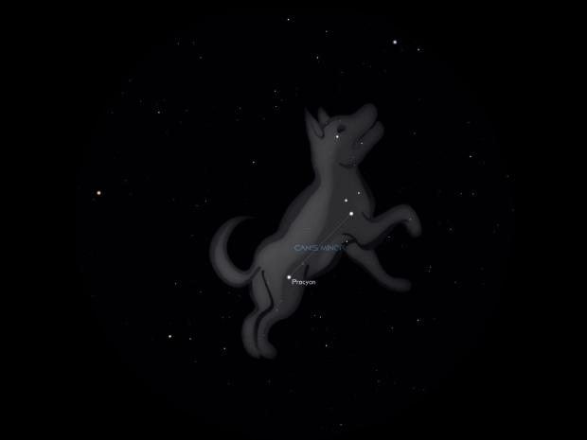
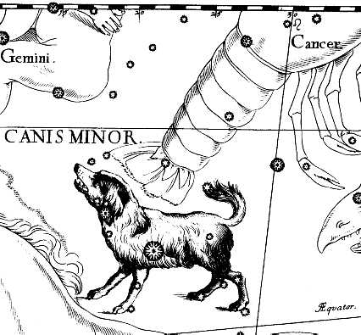

Slide 13
Легенда про сузір’я Волосся Вероніки
Сузір’я Волосся Вероніки зобов’язане своєю назвою чудовим волоссю єгипетської цариці Вероніки, що жила в III столітті до нашої ери. Згідно з легендою, Вероніка турбувалася за свого чоловіка Птолемея, що воював з сирійцями, і дала обітницю богам: якщо Птолемей благополучно повернеться з походу, вона пожертвує їм своє волосся, символ своєї краси. Птолемей повернувся з війни здоровий і неушкоджений, і Вероніка, виконуючи обітницю, обрізала своє волосся і віддала в жертву богам. У пам’ять про подружню любов, настільки наочно доведеною царицею, боги перетворили волосся Вероніки на сяючі зірки, призначені вічно прикрашати весняні ночі.

Slide 14
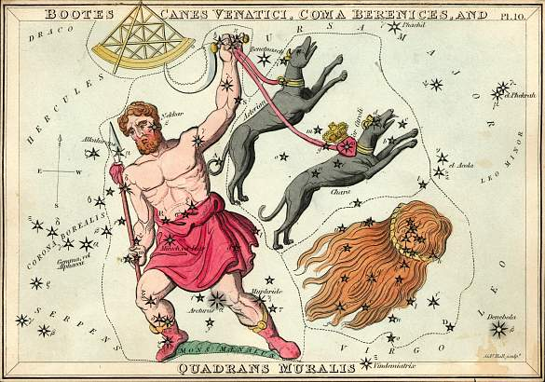

Slide 15
Легенда про сузір’я Козерога
Назва сузір’я Козерога пов’язана з міфом про грецького бога Пане, у якого було людське тіло і козлячі роги і копита. Згідно з легендою, на Олімп одного разу напав Тифон — найбільше та найстрашніше з коли-небудь існувавших чудовиськ. Боги в страху поспішили сховатися в морських глибинах, для чого перетворилися на риб. Але Пану це вдалося тільки частково. Тому Козерога іноді представляють у вигляді істоти з цапиною головою і покритим лускою риб’ячим хвостом.

Slide 16
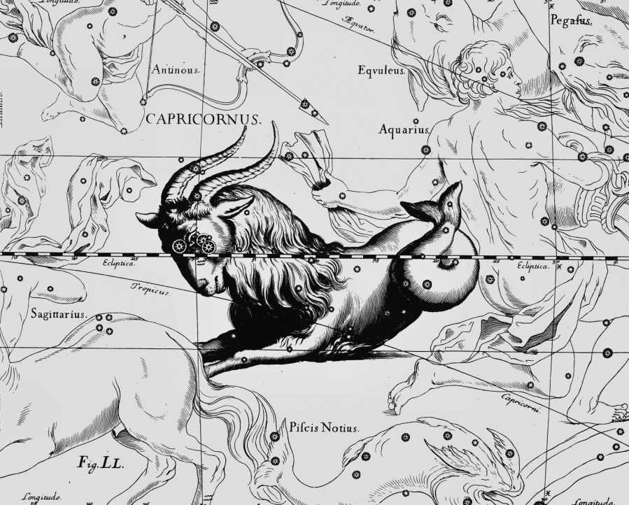
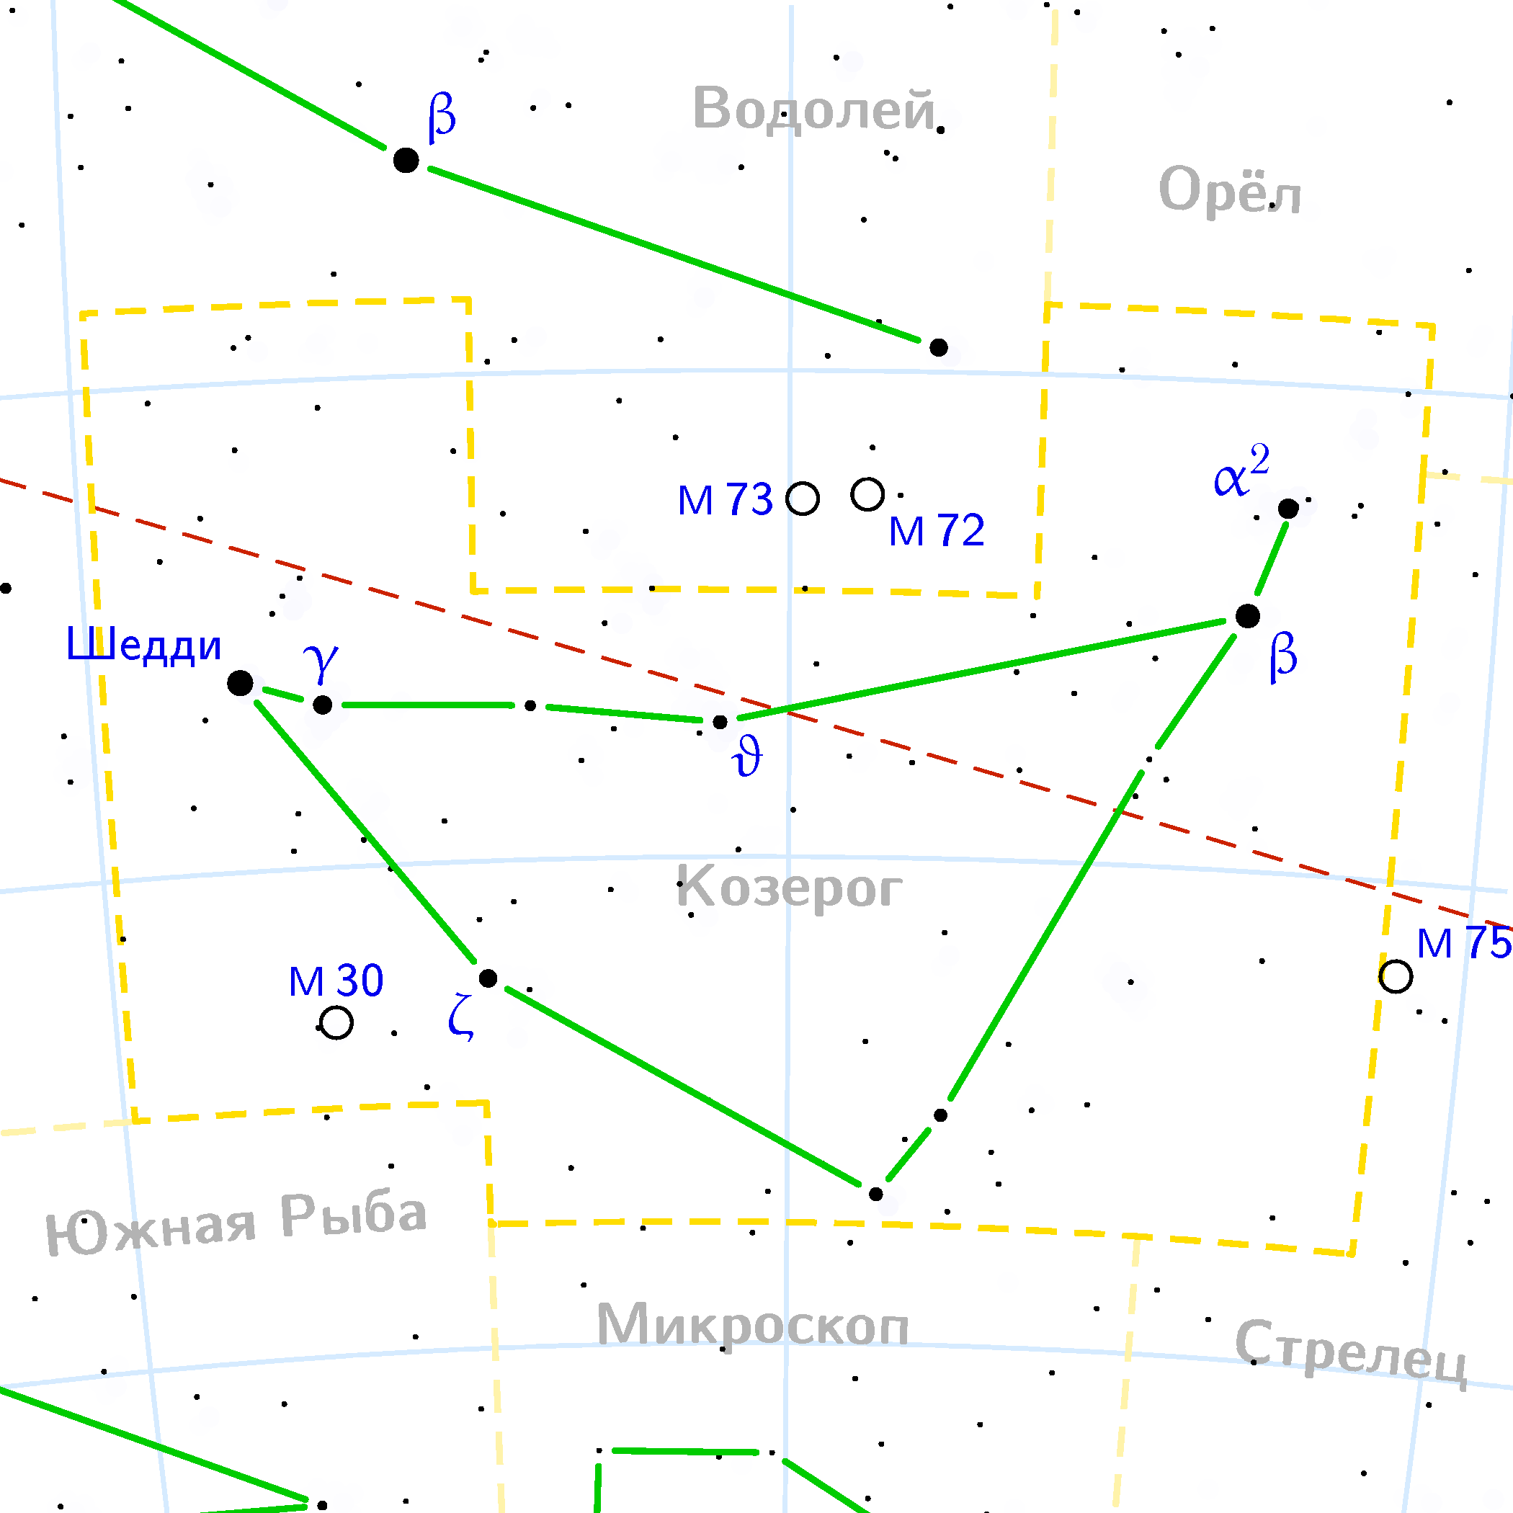

Slide 17
Сузір'я Тельців
У стародавніх народів самим головним було сузір'я Тельця, тому що новий рік починався навесні. У зодіаку Телець саме древнє сузір'я, оскільки в житті древніх народів скотарство відігравало величезну роль, і з биком (тельцем) пов'язували те сузір'я, де Сонце як би перемагало зиму і повідомляло про прихід весни і літа. Взагалі багато давні народи шанували це тварина, вважали його священним. У Давньому Єгипті був священний бик Апіс, якому поклонялися при його житті і мумію якого урочисто ховали в чудовій гробниці. Кожні 25 років Апіса заміняли новим. У Греції бик теж користувався великою пошаною. На Криті бика звали Мінотавр. Герої Еллади Геракл, Тесей, Ясон утихомирювали биків. Сузір'я Овна також було вельми шановане в давнину. Верховний бог Єгипту Амон-Ра зображався з баранячою головою, а дорога до його храму являла собою алею з сфінксів з баранячими головами Вважалося, що сузір'я Овна названо на честь Овна із золотим руном, за яким і пливли аргонавти. На небі, до речі, існує ряд сузір'їв, що відбивають Корабель Арго. Зірка альфа (сама яскрава) цього сузір'я називається Гамаль (по-арабски «дорослий баран»). Найяскравіша зірка в сузір'ї Тельця носить назву Альдебаран.

Slide 18
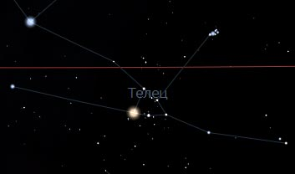
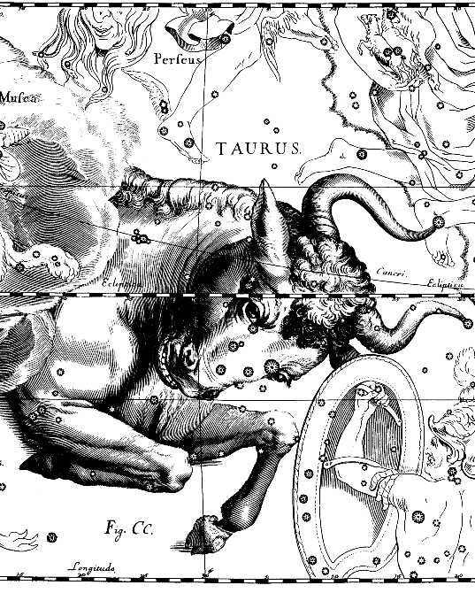
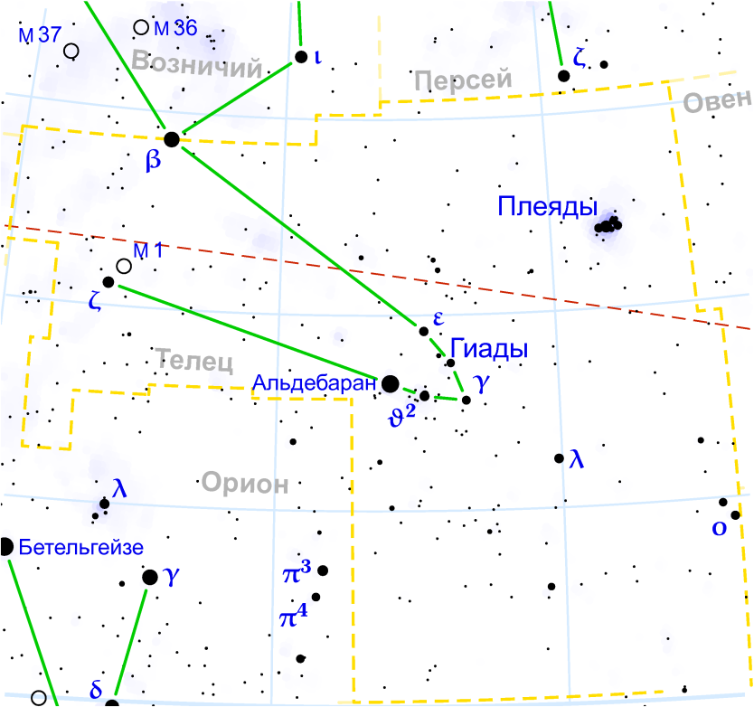

Slide 19
Сузір'я Рака
Сузір'я Рака - одне із самих малопомітних зодіакальних сузір'їв. Історія його дуже цікава. Існує кілька досить екзотичних пояснень походження назви цього сузір'я. Так, наприклад, всерйоз затверджувалося, що єгиптяни помістили в цю область неба Рака як символ руйнування і смерті, тому що ця тварина харчується падлом. Рак рухається хвостом вперед. Близько двох тисяч років тому в сузір'ї Рака знаходилася точка літнього сонцестояння (тобто найбільша тривалість світлового дня). Сонце, досягнувши в цей час граничного видалення на північ починало "задкувати" назад. Тривалість дня поступово зменшувалася.
За класичної стародавньої міфології величезний морський Рак напав на Геракла, коли він боровся з Лернейською гідрою. Герой розчавив його, але богиня Гера, ненавиділа Геракла, помістила Рака на небо.
У Луврі зберігається знаменитий єгипетський коло зодіаку, в якому сузір'я Рака розташовується вище всіх інших.

Slide 20
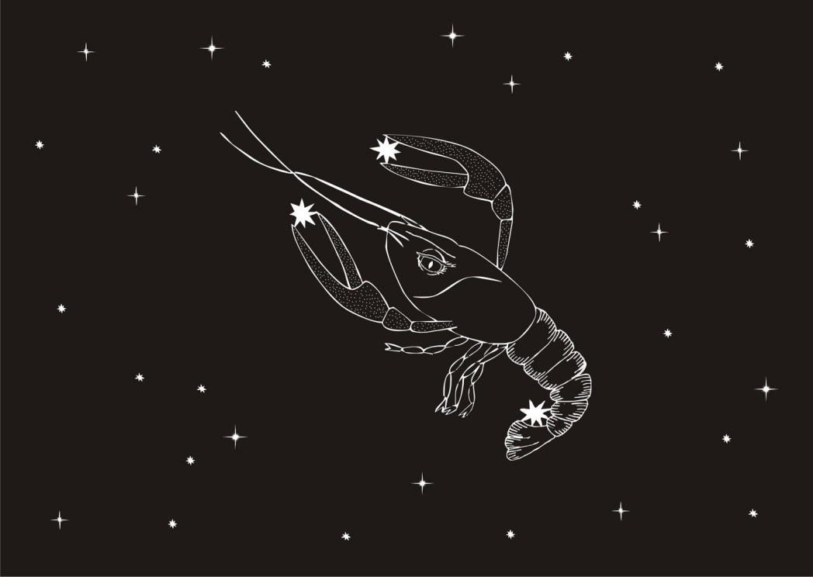
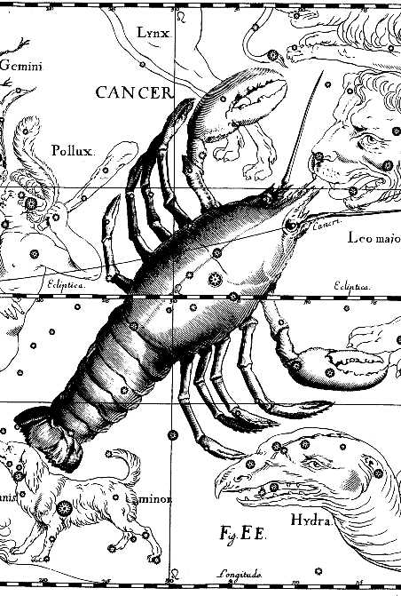
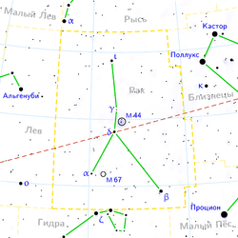

Slide 21
Сузір'я Стрільця
По давньогрецькій міфології наймудріший з кентаврів Хірон, син бога Хроноса і богині Феміди, створив і першу модель небесної сфери. При цьому одне місце в Зодіаку він відвів для себе. Але його випередив підступний кентавр Кротос, що зайняв обманом його місце і став сузір'ям Стрільця. А самого Хірона бог Зевс перетворив після смерті в сузір'я Кентавра. От так і виявилося на небі цілих два кентавра. Злісного Стрільця боїться навіть сам Скорпіон, у якого той цілиться з лука.
Іноді можна зустріти зображення Стрільця у вигляді кентавра з двома обличчями: одне звернене назад, інше - вперед. Цим він нагадує римського бога Януса. З ім'ям Януса пов'язаний перший місяць року - січень. А Сонце знаходиться в Стрільці взимку.
Таким чином, сузір'я ніби символізує кінець старого і початок нового року, причому одне його обличчя дивиться в минуле, а інше - у майбутнє.
У напрямку сузір'я Стрільця знаходиться центр нашої Галактики. Якщо подивитися на карту зоряного неба, то Чумацький Шлях проходить і через сузір'я Стрільця.
Як і Скорпіон, Стрілець дуже багатий красивими туманностями. Мабуть, це сузір'я більше будь-якого іншого заслуговує на назву «небесна скарбниця». Багато зоряні скупчення і туманності разюче красиві.

Slide 22
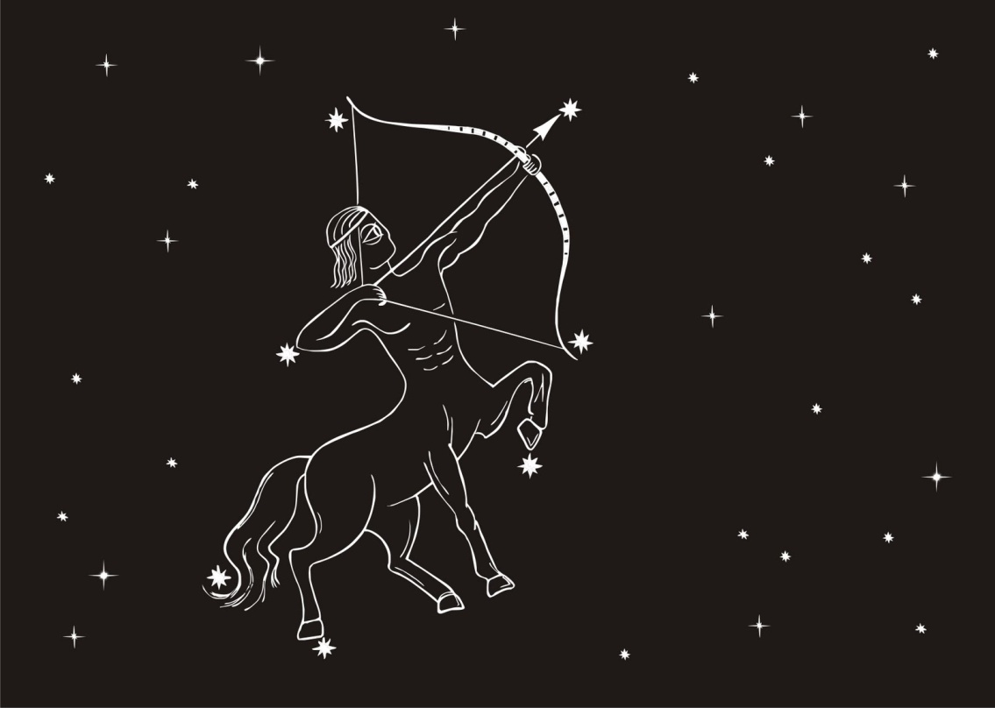
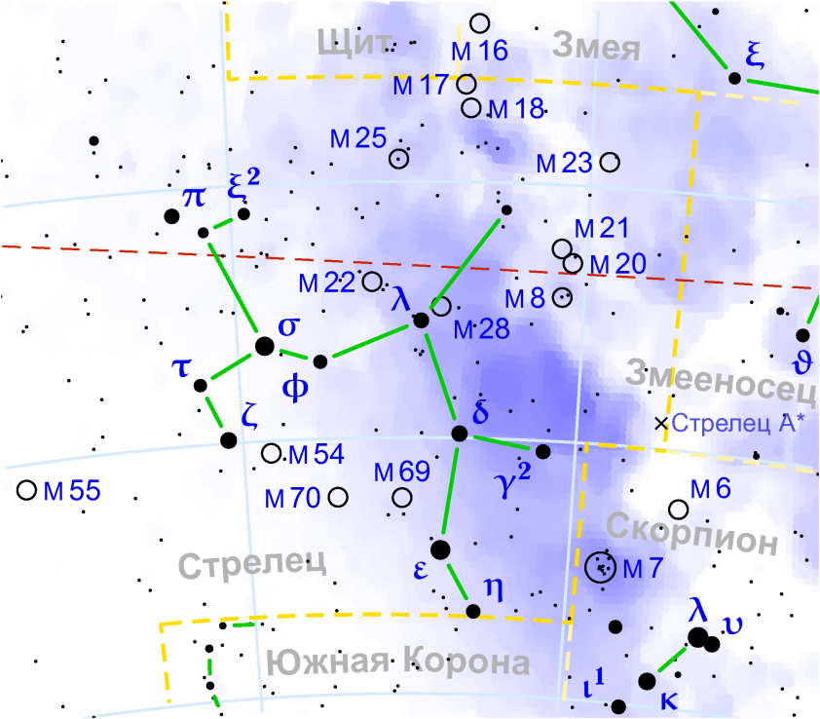
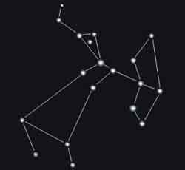

Slide 23
Сузір'я Щит
ЩИТ - маленьке сузір'я . Воно цілком лежить в Чумацькому Шляху , точніше , в одному з найбільш щільних хмар Чумацького Шляху. Найближчими сусідами Щита на зоряному небі є сузір'я Орла , Стрільця і ​​Змії . ? З території Болгарії сузір'я Щита найкраще спостерігається влітку - у липні та серпні. Ясною і безмісячною вночі в цьому сузір'ї можна неозброєним оком розрізнити 20 зірок , але всі вони слабкі . Навіть найяскравіші зірки не перевищують четвертою та п'ятою зоряних величин . ? Назва сузір'я пов'язано з історичною особистістю. Це сузір'я вперше виділено Яном Гевелієм в його зірковому атласі 1690 Гевелій назвав це сузір'я Щитом Собеського - по імені польського полководця і короля Яна Собеського ( 1629-1696 рр. . ) . Від назви , даного Гевелієм цьому сузір'я , збереглося тільки слово Щит . ? У сузір'ї Щита знаходиться одна з найцікавіших змінних зірок - δ Щита , що має величину 5m і здавна привертає увагу астрономів. Її блиск змінюється внаслідок пульсації . Але ця зірка докорінно відрізняється від пульсуючих змінних зірок. Ці зміни настільки характерні , що вона є представником цілого класу змінних зірок типу δ Щита . ? Чим же зірка δ Щита привертає увагу ? Насамперед коротким періодом пульсацій ( всього 4 години і 40 хвилин) , зовсім маленькою амплітудою зміни блиску (соті частки зоряної величини). При цьому і амплітуда , і вигляд кривої блиску періодично змінюються з часом , але ці зміни відрізняються від змін блиску змінних зірок типу зірки RR Ліри.

Slide 24
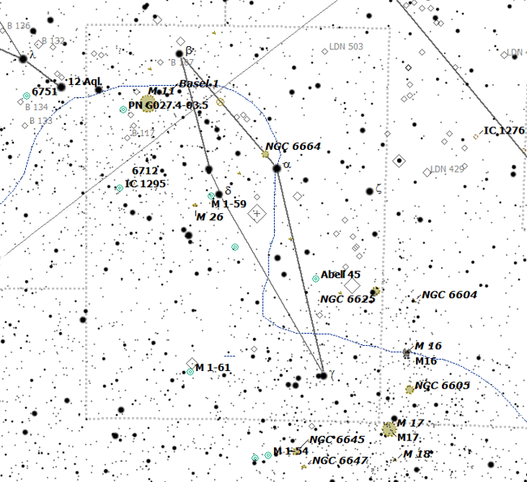
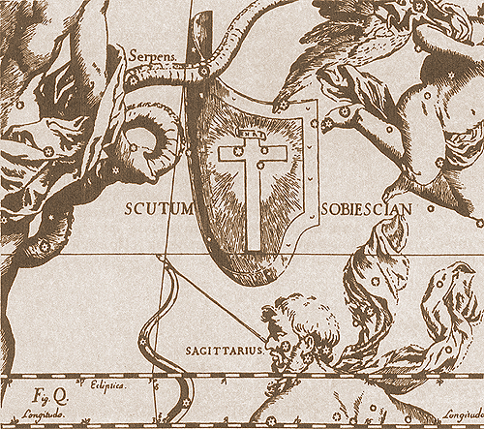

Slide 25
Сузіря Риби
Саме розташування зірок на небі вселяє думку про двох рибах, пов'язаних між собою стрічкою або мотузкою. Походження назви сузір'я Риби дуже давнє і, мабуть, пов'язано з фінікійської міфологією. У це сузір'я Сонце вступало якраз багатою рибної ловлі. Богиня родючості зображалася у вигляді жінки з риб'ячим хвостом, який, як свідчить легенда, з'явився у неї, коли вона разом зі своїм сином, злякавшись чудовиська, кинулася у воду.
Подібна легенда існувала і у стародавніх греків. Тільки вони вважали, що в риб перетворилися Афродіта і її син Ерот: вони йшли по берегу річки, але налякані злим Тифоном, кинулися у воду і врятувалися, перетворившись на риб. Афродіта перетворилася на південну Рибу, а Ерот - в північну.

Slide 26
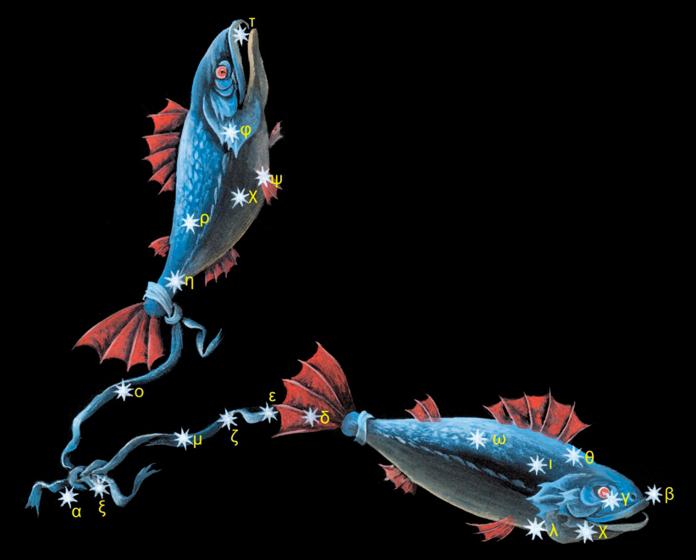
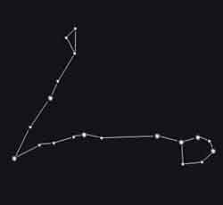

Slide 27
Сузір'я Водолія
Сузір'я Водолія у давніх греків називалося Гідрохос, у римлян — Акуаріус, в арабів — Сакіб-аль-ма. Як би не називалося сузір'я, воно завжди означало одне: чоловік, що ллє воду. З Водолієм пов'язаний грецький міф про Девкаліона, прабатька людей, і його дружину Пірру. Колись, розгніваний на людство, Зевс наслав на землю потоп. Девкаліонові й Піррі, єдиним праведникам, Зевс дозволив врятуватися. За порадою Прометея, Девкаліон побудував великий ящик (ковчег), на якому чоловік та жінка і врятувалися під час дев'ятиденного потопу.
У Єгипті сузір'я Водолія спостерігалося на небі одночасно з підвищенням рівня води в Нілі. Єгиптяни вважали, що в цей період бог води Кнему виливає в русло Нілу величезний ківш води, а із глеків бога витікають також притоки Нілу — Білий і Блакитний Ніл.

Slide 28
